Slide 1
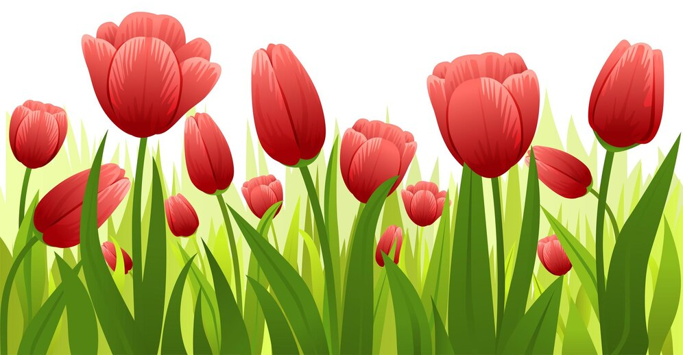
LALEAUA
Prof. înv. preșcolar Alzner Sabina
Grădinița cu Program Prelungit Nr. 4 Reghin

Slide 2
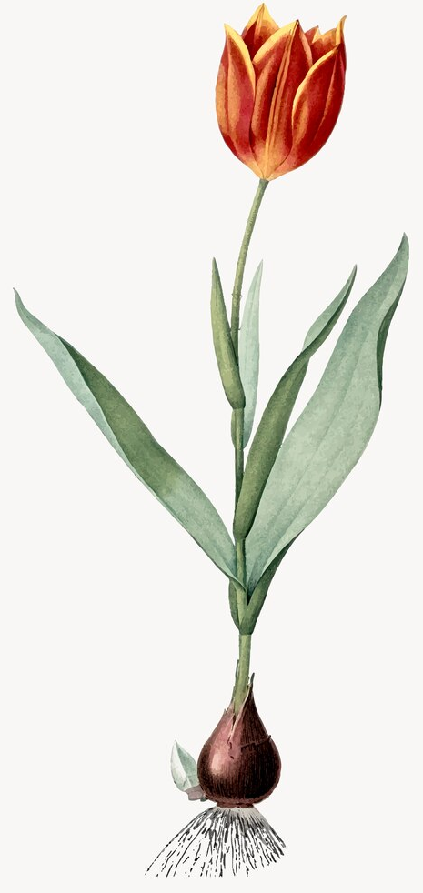
Părțile componente ale lalelei:
Floarea
Frunzele
Tulpina aeriană
Tulpina subpămâneană - bulb
Rădăcina

Slide 3
Părțile componente ale lalelei:
Floarea – poziționată în vârful tulpinii
– mare, formă de cupă
– alcătuire: trei petale (spre interior), trei sepale (spre exterior),
de aceeași culoare
– culorile florii: alb, galben, roșu, portocaliu, roz, violet, negru
sau pestriț
– în interiorul cupei se află staminele și pistilul
Frunzele – de la baza tulpinii aeriene, de o parte și de alta, pornesc
3-4 frunze mari, cu vârf ascuțit, cărnoase
– culoare verde
Tulpina aeriană – înălțime de 25-30 cm (chiar și între 20 și 70 cm)
– verde, dreaptă, neramificată, netedă
Tulpina subpămâneană – maro, formă de bulb
– depozitează hrana
Rădăcina – albă, firoasă
– extrage substanțele hrănitoare din pământ

Slide 4
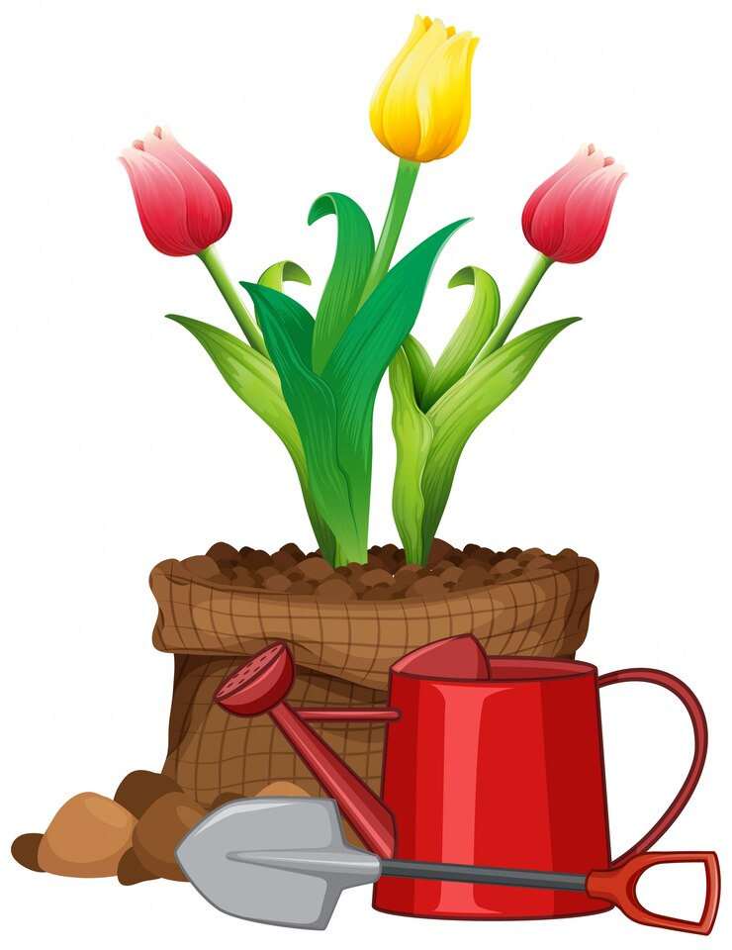
Alte caracteristici ale lalelei:
Înmulțire: – prin bulb
– prin semințe
Plantare: – toamna
Înflorire: – primăvara (aprilie-mai)
Mirosul florii: – discret, plăcut, parfumat
Loc de creștere: – cultivată în grădini, sere, parcuri
– spontan în rezervații naturale
(laleaua pestriță)
Importanță, utilitate: – înfrumusețarea curților și a caselor
– grădini botanice, parcuri dedicate
lalelelor, târguri, expoziții, obiective
turistice, monumente dedicate lalelei
– literatură, artă

Slide 5

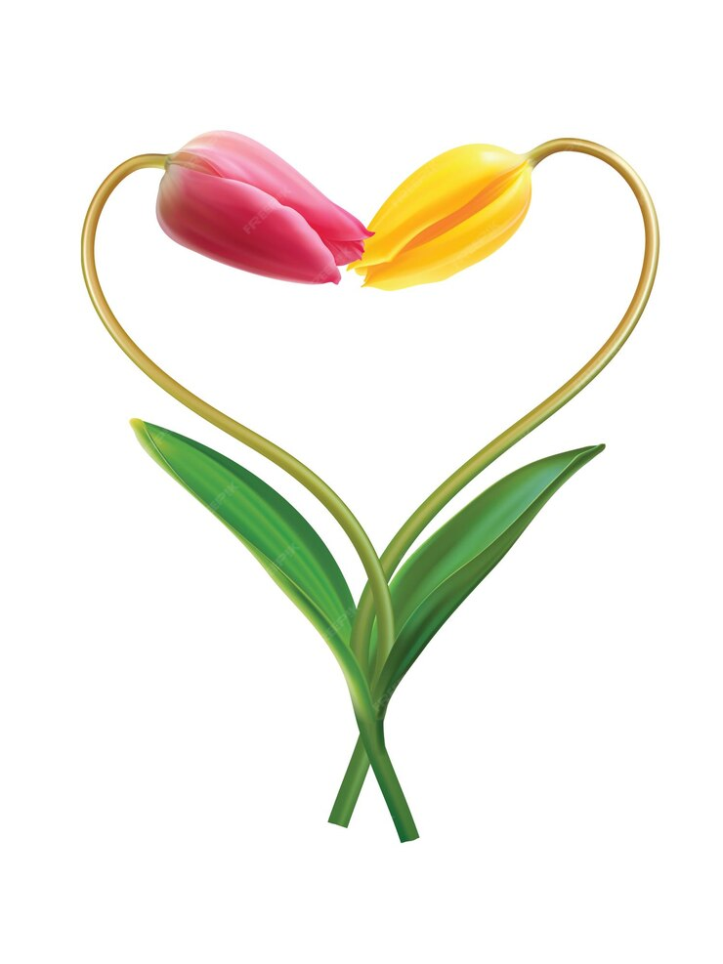
Copii, iubiți și îngrijiți lalelele!
Bibliografie:
– Luminița Volintiru (coord.), Ștefania Antonovici, Cornelia Jalbă, Mihaela Vasiliu, „Să cunoaștem florile”, Editura Aramis Print, București, 2004;
– https://docs.google.com/presentation/d/1Dtj486aMyKfqcRvC_lQKd8S99HHCnv3WQw0AVJsdF2A/htmlpresent?hl=ro

